Slide 1
模块7 手少阴经络与腧穴

Slide 2
模块7 手少阴经络与腧穴
单元1 手少阴经络

Slide 3
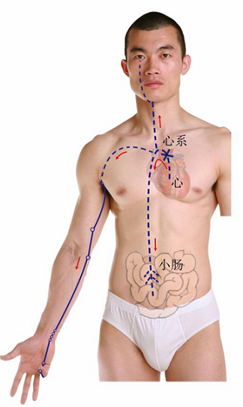
经脉循行
《灵枢·经脉》 :
心手少阴之脉，起于心中，出属心系，下膈，络小肠。
其支者，从心系，上挟咽，系目系。
其直者，复从心系，却上肺，下出腋下，下循臑内后廉，行太阴、心主之后，下肘内，循臂内后廉，抵掌后锐骨之端，入掌内后廉，循小指之内，出其端。
心系：意指心的系带，此即与心相连的血管等组织。
咽：指食管。
目系：指眼后与脑相连的
太阴、心主：指手太阴肺经和手厥阴心包经。
掌后锐骨：指豌豆骨。
掌内后廉：指掌心的后边（尺侧）。

Slide 4
经脉病候
《灵枢·经脉》：
是动则病：嗌干，心痛，渴而欲饮，是为臂厥。
是主心所生病者：目黄，胁痛，臑臂内后廉痛、厥，掌中热。
嗌：音益。《说文》：“咽也”。嗌，多指咽头部，而咽则统指食管。
臂厥：参见手太阴经脉病候注。

Slide 5
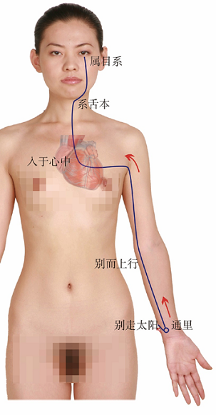
手少阴络脉
《灵枢·经脉》:
手少阴之别，名曰通里。去腕一寸，别而上行，循经入于心中，系舌本，属目系。取之去腕后一寸。别走太阳也。
其实则支膈，虚则不能言。
一寸：原作“一寸半”，据《太素》改。
腕：原作“掌”，据《太素》《甲乙》改。
支膈：胸膈间胀满、支撑不适。

Slide 6
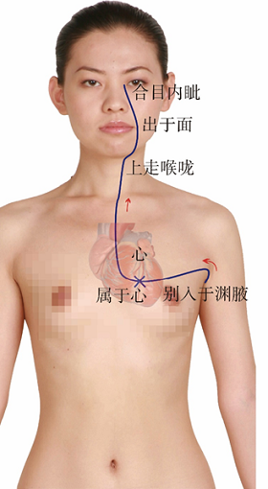
手少阴经别
灵枢·经别
手少阴之正，别入于渊腋两筋之间，属于心，上走喉咙，出于面，合目内眦。
渊腋：指腋窝部，非胆经穴名，此处约当极泉部。
属于心：此经未记与小肠的联系，应补。
出于面：约经天容穴部与手太阳经会合后上行。

Slide 7
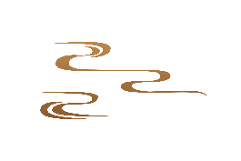
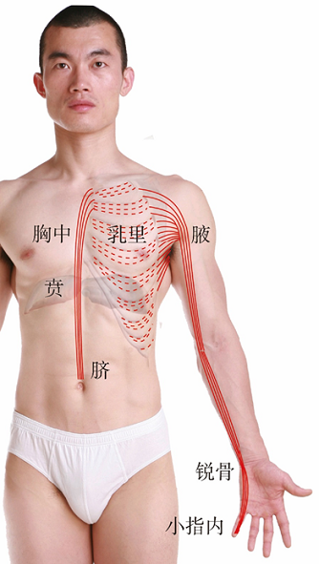

手少阴经筋
《灵枢·经筋》
手少阴之筋，起于小指之内侧，结于锐骨，上结肘后廉；上入腋，交太阴，伏乳里，结于胸中，循贲，下系于脐。
其病：内急，心承伏梁，下为肘网，其病当所过者支转筋、筋痛。
锐骨：手掌后之高骨，即腕骨之豌豆骨的高起处，其下凹陷处为神门穴。
伏：原作“挟”。据《太素》及杨注改。
贲：原作“臂”。据《太素》《甲乙》改。
伏梁：古病名。五积之一，为心之积。主要症状为积块见于脐上、心下，伏而不动，有如横梁，故名。
肘网：网，《太素》《甲乙》作“纲”，应据改。

Slide 8
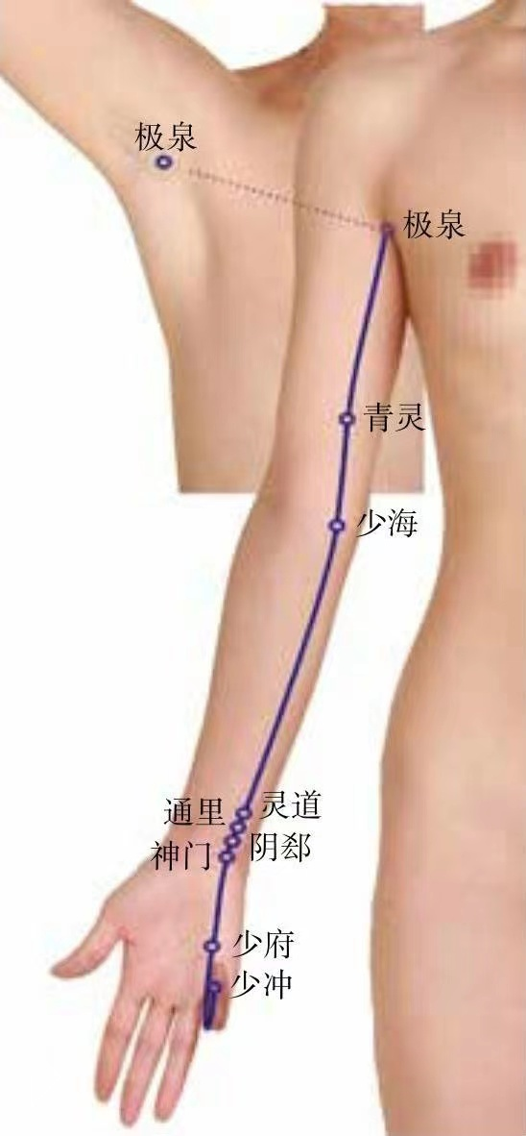
第二节 手少阴腧穴
1穴分布于腋窝下
8穴分布于上肢掌面尺侧
一侧9穴
极泉、青灵、少海 、灵道、通里 、阴郄 、神门 、少府、少冲。

Slide 9
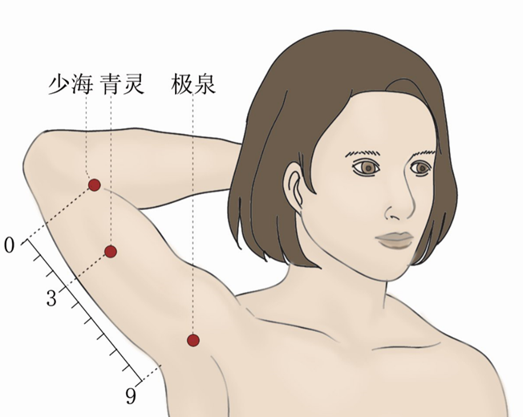
极泉* Jíquán（HT 1）
【定位】
腋窝中央，腋动脉搏动处。
极泉
【主治】
① 心痛。
② 干呕，咽干。
③ 瘰疬。
④ 胁痛，肩臂痛。
【操作】
上臂外展，避开腋动脉，直刺或斜刺0.5～0.8寸。

Slide 10
青灵 Qīnglíng（ HT 2）
【定位】
肘横纹上3寸，肱二头肌的内侧沟中。
取法：屈肘举臂，在极泉与少海连线的上2/3与下1/3交点处。
【主治】
① 瘿气。
② 腋痛，肩臂疼痛。
【操作】
直刺 0.5～1寸。

Slide 11
少海* Shàohǎi（HT 3）合穴
【定位】
横平肘横纹，肱骨内上髁前缘。
取法：屈肘成直角，在肘横纹内侧端与肱骨内上髁连线的中点处。
少海
【主治】
① 心痛，呕吐。
② 瘰疬。
③ 胁痛，腋痛，肘臂挛痛
【操作】
直刺 0.5～1寸。

Slide 12
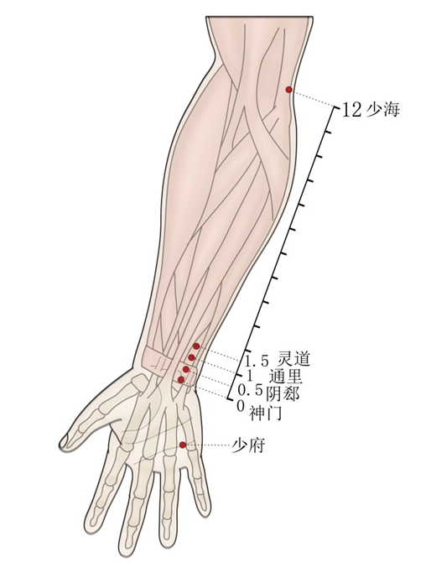
灵道 Língdào（HT 4）经穴
【定位】
腕掌侧远端横纹上1.5寸，尺侧腕屈肌腱的桡侧缘。
【主治】
① 心痛，悲恐善笑。
② 暴喑。
③ 肘臂挛急。
【操作】
直刺 0.3～0.5寸。不宜深刺，以免伤及血管和神经。

Slide 13
通里* Tōnglǐ（HT 5）络穴
【定位】
腕掌侧远端横纹上1寸，尺侧腕屈肌腱的桡侧缘。
【主治】
① 心悸，心痛。
② 咽喉肿痛，暴喑。
③ 肘臂挛痛。
【操作】
直刺 0.3～0.5寸。不宜深刺，以免伤及血管和神经。

Slide 14
阴郄* Yīnxì（HT 6）郄穴
【定位】
腕掌侧远端横纹上0.5寸，尺侧腕屈肌腱的桡侧缘。
【主治】
① 心痛，心悸。
② 咯血，骨蒸盗汗。
③ 鼻衄。
【操作】
避开尺动、静脉，直刺 0.3～0.5寸。不宜深刺，以免伤及血管和神经。

Slide 15
神门* Shénmén（HT 7）输穴 原穴
【定位】
腕掌侧远端横纹尺侧端，尺侧腕屈肌腱的桡侧缘。
取法：于豌豆骨上缘桡侧凹陷中，在腕掌侧远端横纹上取穴。
【主治】
心痛，心烦，惊悸，痴呆，健忘，失眠，癫狂，惊痫。
【操作】
直刺 0.3～0.5寸。

Slide 16
少府 Shàofǔ（HT 8）荥穴
【定位】
横平第5掌指关节近端，第4、5掌骨之间。
取法：握拳，小指尖所指处取穴，横平劳宫。
【主治】
① 心悸，烦满，胸痛。
② 肘臂痛，掌中热，手指拘挛。
【操作】
直刺 0.3～0.5寸。

Slide 17
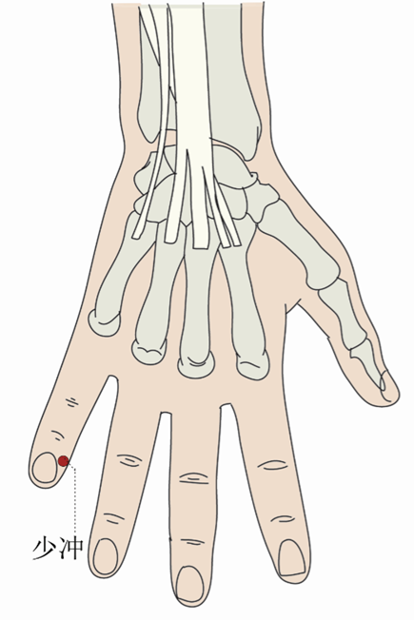
少冲* Shàochōng（HT 9）井穴
【定位】
小指末节桡侧，指甲根角侧上方0.1。
【主治】
① 心痛，心悸，心烦，神昏。
② 胁痛。
【操作】
浅刺 0.1～0.2寸；或三棱针点刺出血。

